Slide 1

Febrero 14, 2019
Implementación de proyectos SAs
reunión
Notes:
Motor Analítico de Prevención de Lavado de Dinero

Slide 2

Metodologías de implementación
Estrategia de implementación
Equipos de trabajo
Plan de comunicación
Supuestos, restricciones y consideraciones
Preguntas y respuestas
Agenda

Slide 3
Metodología de implementación
Inicio
Análisis
Diseño
Construcción
Pruebas
Cierre
Intelligence Solution Implementation (ISI)
Valorar la solución
Analizar detalladamente
Adaptar el diseño
Construir, adaptar y configurar
Calibrar y probar
Liberar solución
Project Management Methodology (PMM)
Definición del proyecto
Planeación del proyecto
Ejecución del proyecto
Cierre del proyecto
Monitoreo y Control del proyecto

Slide 4
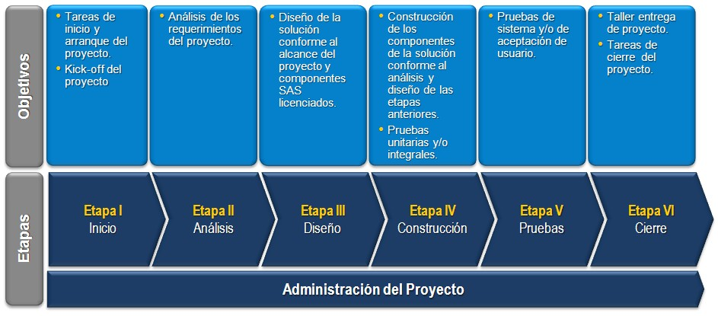
Estrategia de implementación
Capacitación

Slide 5

Equipos de trabajos
Carlos López
Director de Sistemas
Director Administración de Prevención Lavado de Dinero
Roberto Torres
Director de Servicios Profesionales
Comité
Supervision
Seguimiento
José Hugo Romero
PM Manager
Arturo Villada
Manager Solutions
Planeación
Ejecución, Monitoreo
y Control
Cierre
Joaquín Aguirre
Ejecutivo de cuenta
Alicia Figueroa
Administrador Plataforma SAS
Líder de Proyecto
Líder de Negocio
Project Manager
Arquitecto Implementación
Jonathan Nacazona
Plataforma SAS
Equipo de Trabajo
Equipo
de
trabajo
Consultor Configuración SW
Consultores SAS Solutions
Consultores Integración

Slide 6
Plan de Comunicación
Tipo de Comunicación | Audiencia | Frecuencia | Responsable | Método de Entrega | Contenido
Comité directivo del proyecto | Stakeholders, Alta Gerencia de IT y del Negocio | Bimestral | Gerentes del Proyecto | Reunión | Avance bimestral Solución de conflictos Evaluación estrategias
Gerencial mensual avance del proyecto | Alta Gerencia IT, Gerentes de Proyecto, SAS Account leaders | Mensual | Gerentes de Proyecto Sponsor del Proyecto | Reunión | Avance mensual, Reporte de progreso, Presupuesto & planeación, control y evaluación de cambios
Reporte de Estado | Equipo de Proyecto Comité directivo del proyecto | Semanal | Gerentes del Proyecto | E-mail / Conferencia | Revisión de Reporte de Estado Ítems Completados ítems pendientes, Log de problemas Acciones Temas pendientes Administración del riesgo Plan del proyecto

Slide 7
Supuestos, Restricciones y Consideraciones
Generales
Se realizará una revisión mensuales con el equipo del proyecto para obtener la aprobación de los entregables comprometidos durante el periodo.
Cualquier cambio en los requerimientos y alcance se aplicará el proceso de Control de Cambios.
Banco Azteca proveerá bajo sus políticas internas las facilidades para los consultores SAS
Datos
Los datos insumo para la plataforma SAS, serán proporcionados por Banco Azteca y deben de tener las características de calidad, integridad, disponibilidad y confiabilidad. No se considera la realización de limpieza de datos.
Software y Hardware
Banco Azteca proveerá la instalación y configuración de software de terceras partes como Sistemas Operativos, Aplicaciones, software base, RDBMS y ERP's, etc. como por ejemplo: UNIX, Windows, MS Office, Oracle, Websphere, etc.
Se asume que la disponibilidad de la red que garantice la correcta operación del sistema es responsabilidad de Banco Azteca.

Slide 8

Preguntas y Respuestas

Slide 9

Gracias
Febrero 14, 2019

